Slide 1
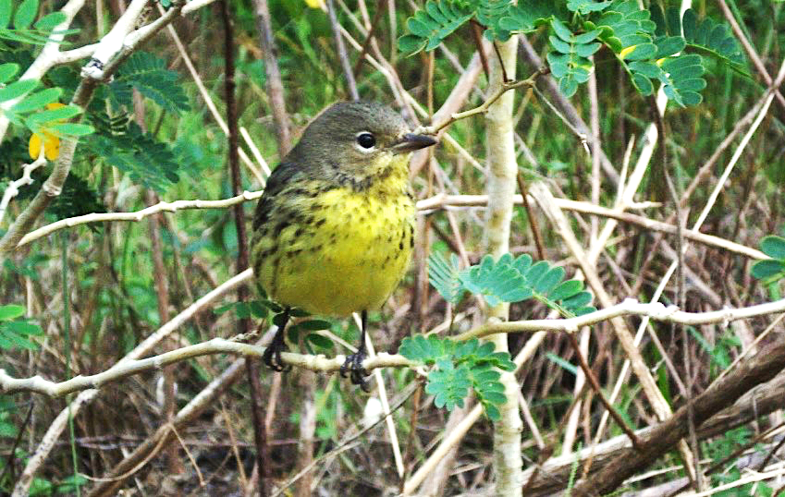
Restaura Hábitats, Restaura Aves: Plantas Nativas para un Patio Amigo de las Aves
Notes:
Este presentación fue preparada por Scott Johnson (Bahamas National Trust) y Lisa Sorenson (BirdsCaribbean) para las celebraciones del Día Internacional de las Aves Migratorias 2015 en el Caribe. La presentación fue ofrecida originalmente como un seminario el 29 de septiembre de 2015. Ha sido adaptado a una presentación, con la información que se incluye a partir de los panelistas invitados en el seminario, el Dr. Joe Wunderle y el Sr. Pericles Maillis. El seminario está disponible para ver en Youtube (busque el canal BirdsCaribbean).
La primera parte de la presentación da una introducción a la migración de las aves y los muchos desafíos y amenazas que enfrentan las aves en migración. La segunda parte de la presentación es acerca de las conversaciones de lo que las aves necesitan para sobrevivir de comida, agua y refugio (hábitat) - y cómo podemos ayudar a las aves mediante la siembra de plantas que son valiosos para las aves, proporcionando una fuente de agua, la restauración de hábitats en nuestras comunidades, y más. La tercera parte de la presentación ofrece información sobre 10 plantas que son ideales para las aves tanto migratorias y residentes y le da algunos consejos sobre cómo comenzar la creación de un jardín sembrando plantas amigables con las aves.
Siéntase libre de modificar esta presentación para que se adapte a sus necesidades, por ejemplo añadiendo fotos y ejemplos locales siempre es genial si están disponibles. También puede hacer la presentación más corta o simplificarlo si usted está hablando a los niños.
Any questions, don’t hesitate to contact us!
Scott Johnson - sjohnson@bnt.bs
Lisa Sorenson - Lsoren@bu.edu
www.BirdsCaribbean.org

Slide 2
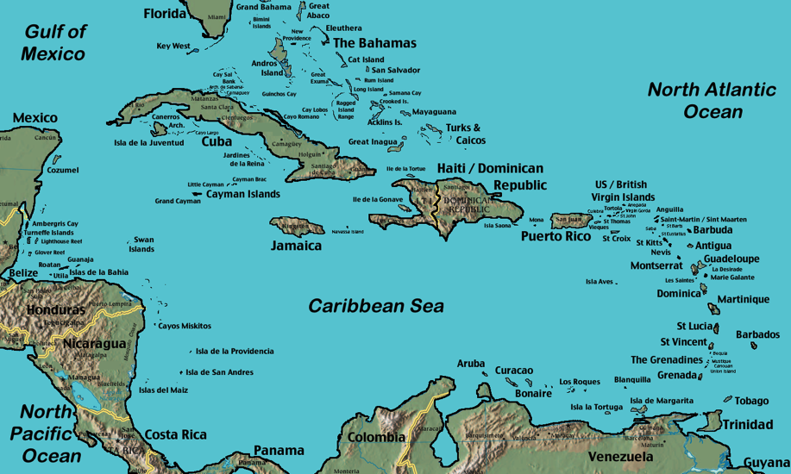
El Caribe
Notes:
El Caribe es un archipiélago rico y diverso, haciendo equipo con una gran variedad de culturas, lenguas y hábitats. Se divide en tres secciones principales: el archipiélago de Bahamas, las Antillas Mayores, que incluye a Cuba, La Española y Puerto Rico y las Antillas Menores, que incluye las islas más pequeñas de arco sur.

Slide 3
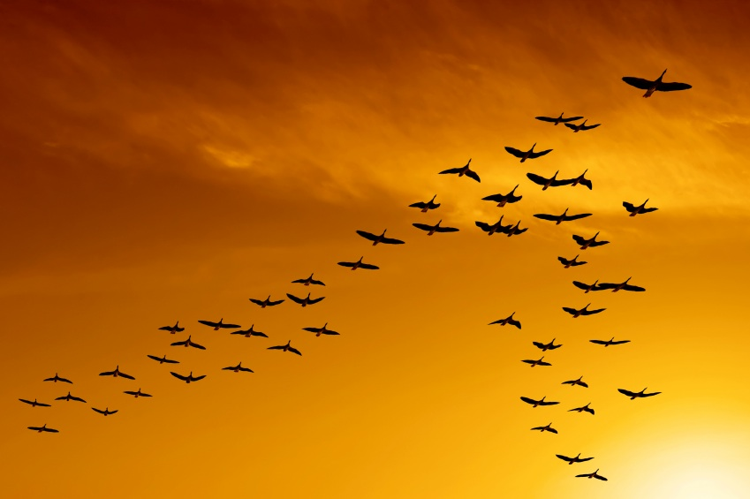
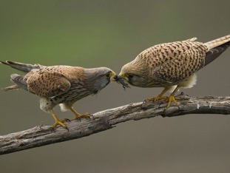
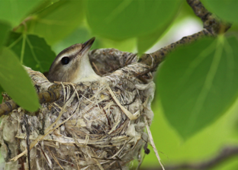
¿Qué es la Migración de las Aves?
Movimiento estacional de las aves de un área geográfica a otra.
Vuelos anuales de cientos a miles de kilómetros.
Tres tipos:
Corta, media y larga distancia
Migrantes estivales (verano)
Migrantes invernales (invierno)
Razones para migrar:
Alimento
Anidación
Notes:
¿Qué es la migración de las aves? Es el movimiento estacional de las aves de una zona geográfica a otra. Algunas aves vuelan miles de millas cada año para llegar a las zonas necesarias para que pueda sobrevivir. Un buen ejemplo es el Ártico Tern, un pájaro que vuela a más de 30.000 millas cada año! Este campeón de migrantes razas en el Ártico y vuela todo el camino a la Antártida para pasar el invierno.
Hay tres tipos de migraciones: distancias, Mediano y Largo Corto
En el Caribe tenemos 2 migraciones:
Migrantes de verano - Pájaros que vuelan hacia el norte en los meses de primavera
Migrantes del norte - los que vuelan hacia el sur en los meses de otoño
En este momento estamos en el período de migración de otoño.
Hay dos razones principales para la migración. Uno de ellos es la comida. Cuando las estaciones cambian en el norte frío, la comida puede llegar a ser escaso y si las aves no se movieron a otro lugar se puede morir de hambre.
Otra razón es para producir descendencia. Pájaros de bebé necesitan mucha comida para el desarrollo, para que los padres por lo general ponen huevos durante la época del año y los lugares donde la comida es fácilmente disponible. Esto es por lo general durante los meses de primavera y verano. Después de la helada del invierno se derrite, las nuevas hojas frescas comienzan a crecer y aumenta la actividad de insectos de forma espectacular ... la abundancia de alimentos proporciona la energía que se necesita para las hembras para poner sus huevos y criar pollos.

Slide 4
Preparando la Migración
Cambios estacionales / de temperatura
Cambios hormonales
Incremento de la alimentación y la acumulación de grasa
Muda
Notes:
Dos cosas ocurren cuando las aves se preparan para la migración:
Hay un cambio hormonal en el que empiezan a comer mucho más comida y acumular más grasa alrededor de sus ojos y senos que los prepara para la migración.
Muchas aves también pasan por un período de muda donde cambian sus plumas durante este proceso.

Slide 5
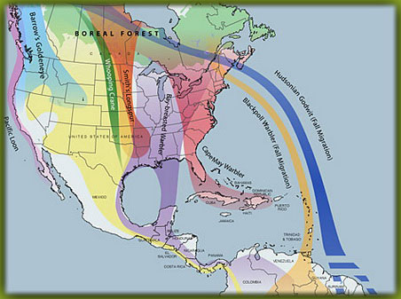
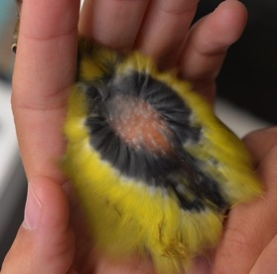
Adaptaciones de los Migrantes
Sistema de navegación interno y “equipo” de redundancia sonora
“Mapa” interno
Grasa: Buena fuente de combustible
Notes:
Los migrantes son increíbles en su capacidad de viajar distancias tan largas a la misma región cada año. Muchos de ellos tienen tal capacidad de navegación agudo que incluso pueden encontrar el mismo lugar que estaban en el año anterior. Cómo hacen esto?
Muchas aves tienen un sistema de navegación interior con un sistema incorporado en el "equipo de la redundancia" como respaldo en caso de que un método no funciona. Por lo general, vuelan de noche y utilizan el campo de navegación de la tierra para ayudarles en su migración, así como las estrellas y el sol.
También tienen un sistema de mapa interno y muchas especies de aves son “fieles a sitios", lo que significa que regresan al mismo lugar todos los años. Su sistema de mapa interno les ayuda a hacer esto.
Se necesita una gran cantidad de energía para hacer viajes tan largos. Aves almacenan esta energía en forma de grasa y sus reservas de grasa puede ser tan grande, que puede recuperar hasta un 55% masa corporal de migrantes. La grasa puede ser almacenada en varios lugares en un ave, incluyendo debajo de los ojos.

Slide 6
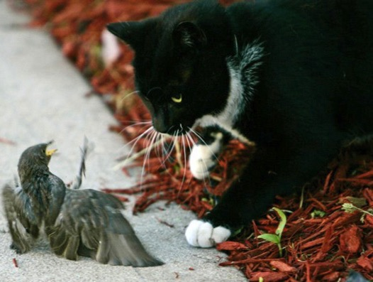
Peligros durante la Migración
Notes:
Mientras que las aves están migrando, se encuentran con muchos peligros.
El período de la migración no es un momento seguro para las aves y uno de los mayores peligros para las aves migratorias son depredadores.
Los gatos, por ejemplo, son grandes depredadores de aves y matan a millones de aves cada año.

Slide 7
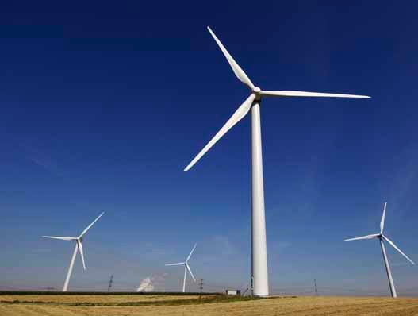
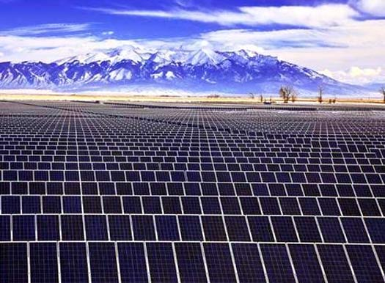
Peligros durante la Migración
Notes:
Otro peligro para las aves es a partir de energía verde.
Paneles y turbinas de viento solar / molinos de viento mata a decenas de miles de aves cada año. Como están volando a través de ellos pueden golpear a los molinos de viento y cuando se vuela sobre los paneles solares que pueden llegar a ser tan caliente que las aves se pueden quemar.

Slide 8
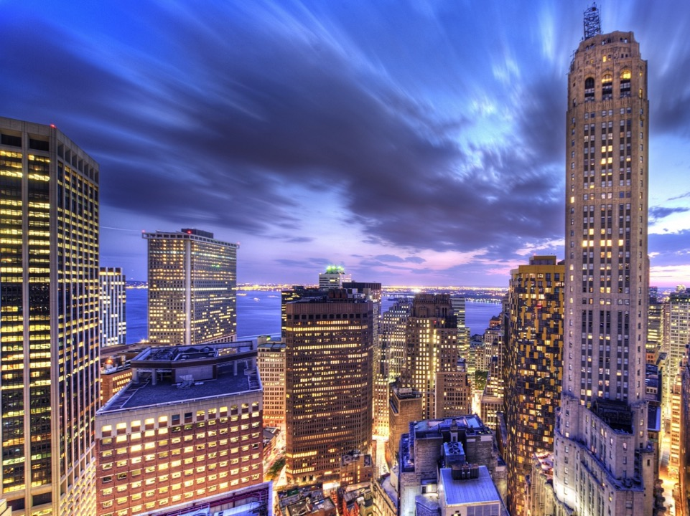
Peligros durante la Migración
Notes:
Las aves también chocan con edificios, rascacielos y ventanas.

Slide 9
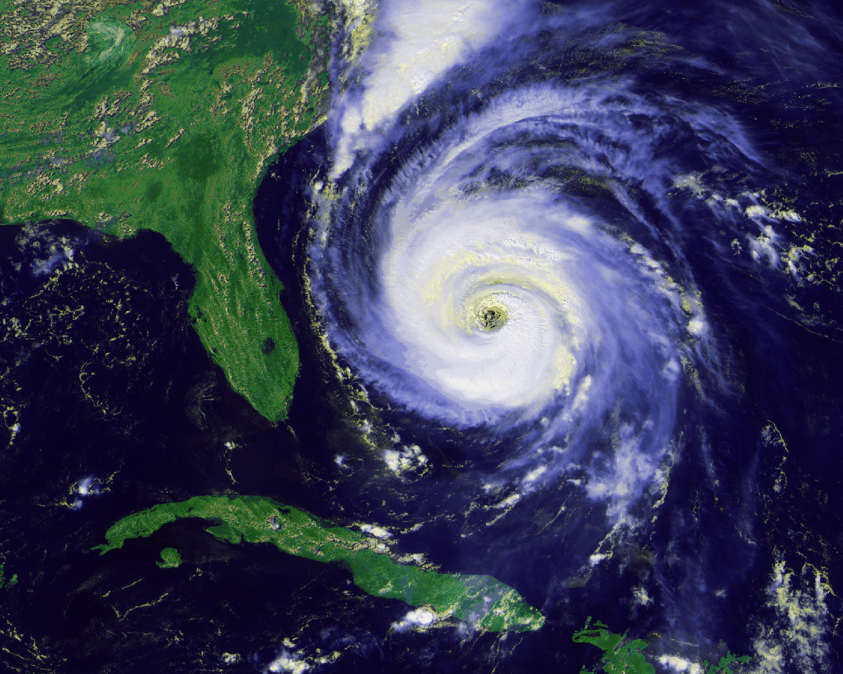
Peligros durante la Migración
Notes:
Tormentas - A medida que están migrando al sur se pueden encontrar con un huracán y ser matado o perder sus fuentes de alimentos vitales o el viento pueden empujarlos a una dirección diferente.

Slide 10
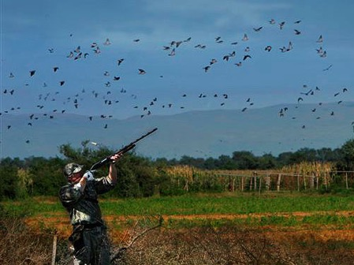
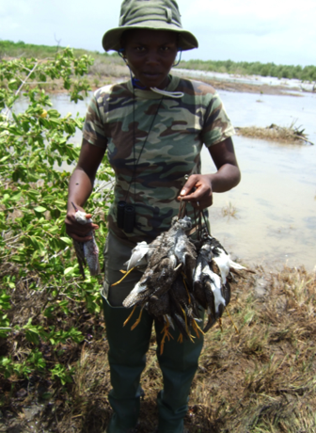
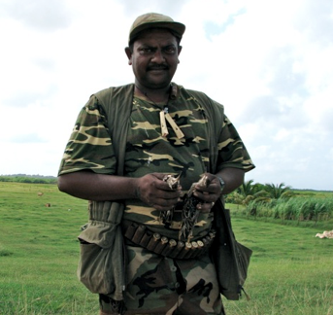
Peligros durante la Migración
Notes:
Caza - Durante este tiempo, muchos cazadores están cazando a las aves y se convierten en víctimas de los cazadores.

Slide 11
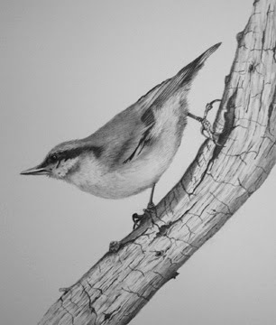
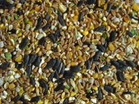
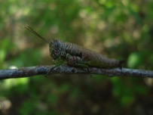
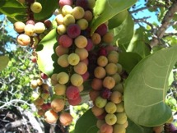
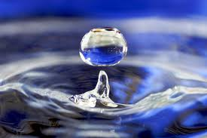
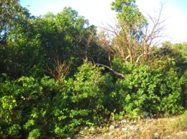
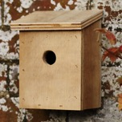
Necesidades Básicas para las Aves
Alimento
Agua
Refugio
Notes:
Todos los animales tienen necesidades básicas.
Con las aves no es diferente, se necesita: 1. Alimentos, Aguas y 2. 3. Refugio
Las aves pueden encontrar todas estas necesidades básicas en el hábitat en que viven.
El mejor refugio para las aves es el hábitat de una gran cantidad de árboles nativos y arbustos que proporcionan la mejor comida y refugio para las aves.

Slide 12
¿Qué es un hábitat?
Un área ambiental o ecológica que es hogar de un organismo determinado.
Área natural donde las especies viven.
Área física que rodea a una población determinada.
Notes:
Un hábitat es una zona medioambiental o ecológico que es el hogar de un organismo en particular.
También es un espacio natural donde viven una especie y El área física que rodea a una población en particular.

Slide 13
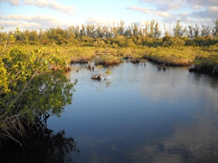
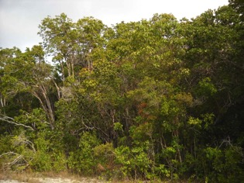
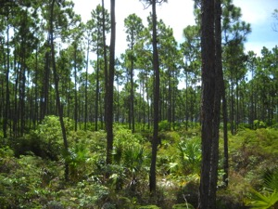
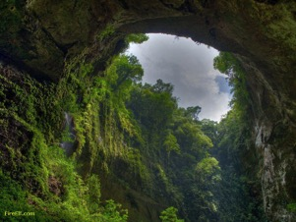
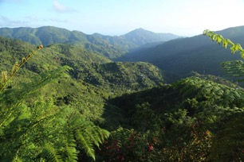
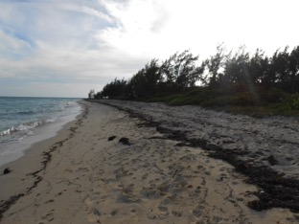
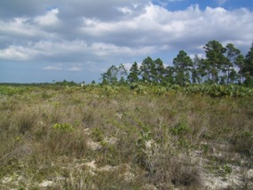
Hábitats Caribeños
Humedales/Manglares
Pinares
Bosques Secos
Selves
Montañas
Playas/Marismas
Matorrales
Notes:
En el Caribe, tenemos numerosos hábitats que son capaces de soportar una gran variedad de vida silvestre.
Tenemos bosques ,de pino, áreas humedales / manglares, bosques secos, costa y marismas, bosques tropicales, regiones montañosas y matorrales.
Profundizar en cada uno de estos hábitats durante la charla.

Slide 14
Problemas Ambientales
Poca lluvia
Erosión del suelo
Auge de Especies Invasoras
Calentamiento Global
Contaminación
Notes:
Menos lluvia - Muchas personas no se dan cuenta, pero con la pérdida de árboles, hay una pérdida de la lluvia. Los árboles absorben mucha agua en sus raíces y liberan la mayor parte a través de sus hojas. El vapor de agua que liberan ayuda a que llueva. La eliminación de los árboles disminuye la cantidad de evapotranspiración que puede ocurrir que puede conducir a un clima más cálido y seco. En muchos países del Caribe, el agua es un problema, sobre todo durante la estación seca, lo que obligó a algunos gobiernos a racionar el agua durante todo el día. La última cosa que necesitamos es un clima más seco. Por desgracia, los modelos climáticos predicen que tendremos sequías más severas en el Caribe bajo el cambio climático.
La erosión del suelo - Con la falta de árboles para mantener el suelo juntos, erosión del suelo se convierte en un problema que puede dar lugar a deslizamientos de lodo y la pérdida de nutrientes del suelo.
Las especies invasoras - Cuando se pierden los árboles nativos, en realidad se abren la puerta para que las plantas invasoras no nativas para establecerse en un hábitat. Pueden hacerse cargo, transformando radicalmente el hábitat. El resultado final de la pérdida de hábitat puede ser la pobreza en algunos lugares como la pérdida de árboles y el suelo significa una pérdida de la agricultura y la afluencia en las plantas y animales invasores, como los mosquitos, la enfermedad no sería demasiado lejos.
El calentamiento global - como se mencionó anteriormente, los modelos climáticos predicen aumentó secado verano y la sequía para el Caribe, lo que llevará a un mayor número de incendios forestales y la pérdida de hábitats de humedales de secado.
Contaminación - Tirar basura en varios lugares en lugar de donde se supone que debe ser puede causar grandes estragos en las aves.

Slide 15
¿Cómo podemos ayudar?
Notes:
¿Cómo podemos ayudar?
Hay muchas maneras que podemos ofrecer ayuda a las aves migratorias en el Caribe.

Slide 16
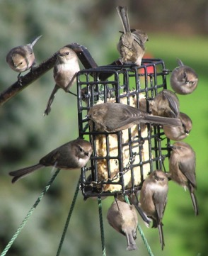
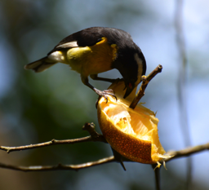
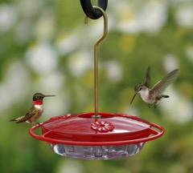
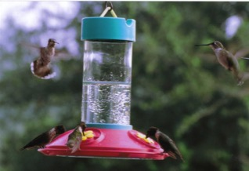
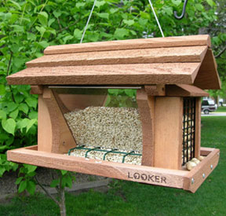
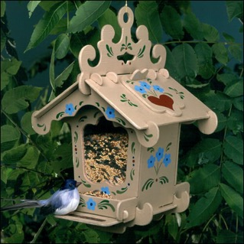
Proporcione alimento
Notes:
Una de las maneras es proporcionar alimentos y establecer comederos para aves, proporcionando semillas, néctar y fruta. Esto ayuda a las aves a obtener algo de comida durante el viaje para ganar un poco de energía para continuar su viaje hacia el sur.
Y si usted siembra plantas nativas, estos atraerán a los insectos que las aves les gusta alimentarse.

Slide 17
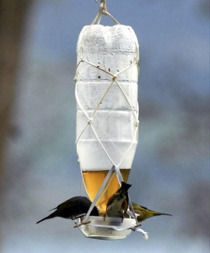
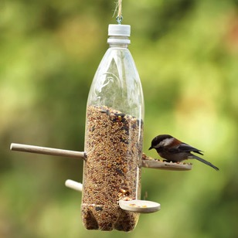
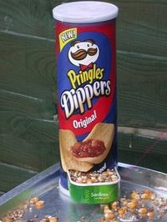
¡¡Sea Creativo!!
Notes:
Realice un comedero casero utilizando materiales reciclados como una actividad con sus hijos o para el IMBD. Este es un buen ejemplo de "up-cycling" - el proceso de convertir materiales de desecho o productos inútiles en nuevos materiales, una gran manera de mantener los plásticos fuera del medio ambiente y los vertederos.

Slide 18
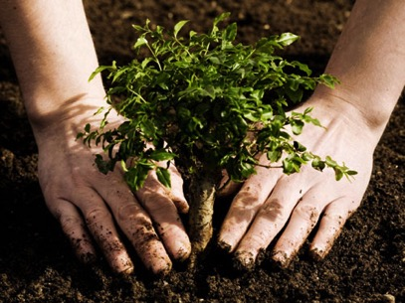
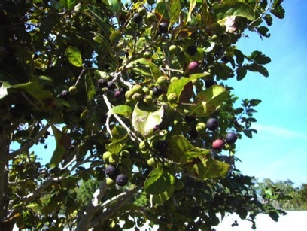
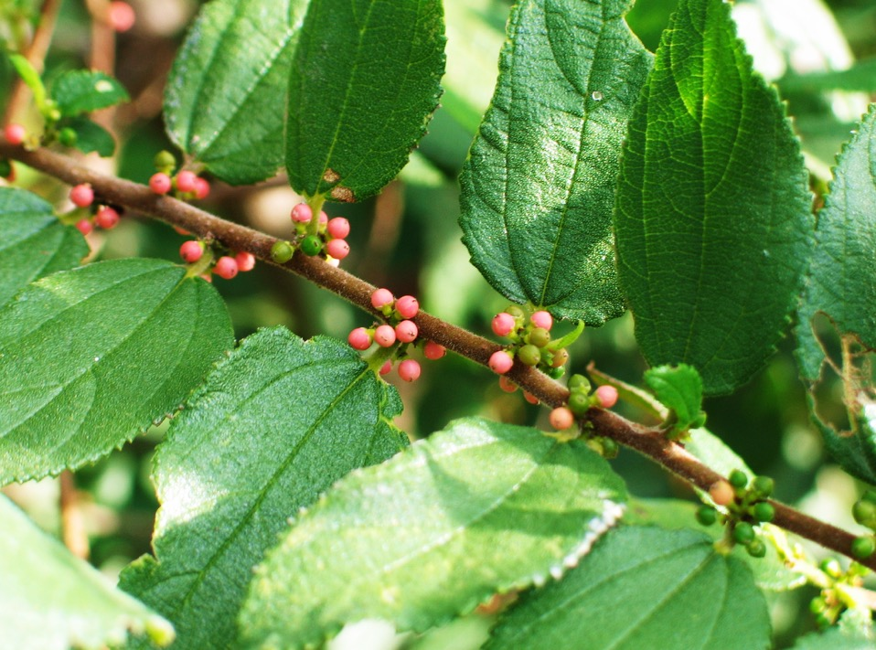
Plante árboles y plantas nativas amigas de las aves
Trema lamarckianum
Notes:
Plante árboles y plantas nativas que favorezcan a las aves- aquellas que proporcionan alimento a las aves (néctar, frutas y semillas), incluyendo árboles, arbustos, hierbas y plantas florecidas. A menudo, estas plantas son buenas para las personas también – ya que proporcionan sombra, fruta para comer (por ejemplo, cocos, cereza de Barbados, moras, uva caleta) o son útiles en la medicina natural, etc.
Trema lamarckianum (West Indian Nettle Tree) – a las reinitas les encantan comer su fruto rojo en forma de baya
En las siguientes diapositivas hay más detalles sobre plantas nativas específicas.
Puede reemplazar o añadir fotos que proporcionen ejemplos de plantas nativas que son buenas para las aves en su país.

Slide 19
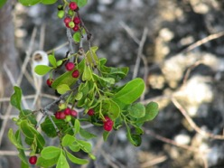
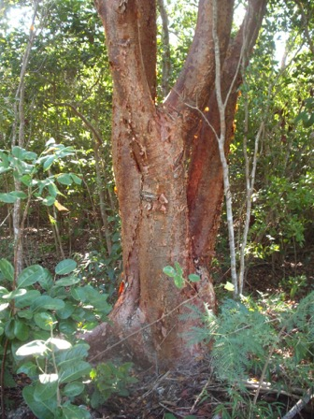
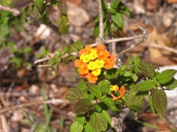
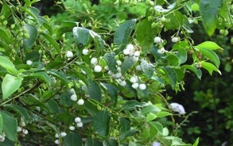
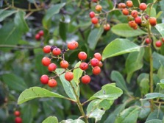
Plant Native
Torrubia longifolia
Uva de Playa
Bursera simaruba
Lantana bahamensis
Symphoricarpos albus
Bourreria succulenta
Notes:
Estos son algunos ejemplos de plantas nativas que las aves utilizan en el Caribe también se pueden utilizar en la alimentación humana.

Slide 20
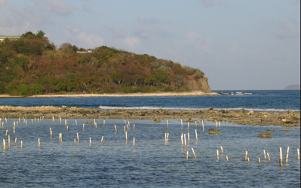
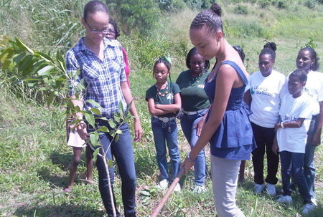
Organice una siembra de árboles
Plantación de manglares
Notes:
Organizar una siembra de árboles resulta ser una gran idea para desarrollar relaciones sociales y construir una comunidad que asista a las aves. Considere sembrar árboles en patios de escuelas y parques. Con esto se añade biodiversidad al habitat cuando se plantan muchas plantas nativas, incrementando la diversidad de aves y creando una habitat mas saludable.
Eduque a los jóvenes y al resto de las personas sobre las plantas nativas que son valiosas para las aves a través de un proyecto escolar. Pida que cada niño investigue sobre algunas plantas sugeridas y que se convierta en un experto de una especie. Cree viveros para donar plantas para proyectos de embellecimiento. Es especialmente bueno sembrar árboles que producen frutos que les encanten comer a los niños!

Slide 21
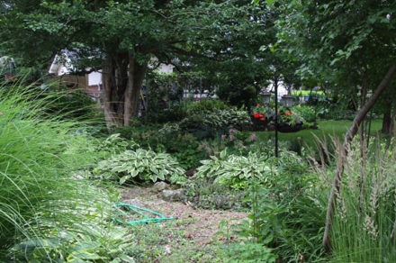
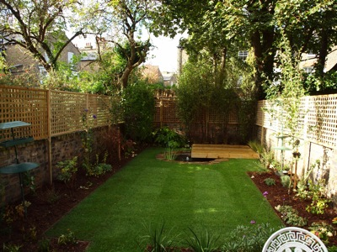
Transforme su patio
Notes:
Recuerde, su patio también es un hábitat importante para muchas especies de aves. Usted puede mejorar su patio no sólo con la siembra de árboles, sino también añadiendo arbustos florecidos y lianas y usando hojas y restos vegetales para el mantillo. Al hacer esto, usted puede aumentar la diversidad de aves en su patio. El trabajo puede ser difícil y tedioso, pero el resultado final es un patio hermoso y ecléctico que ofrece alternativas para las necesidades de muchas especies de aves.
Comparta la información sobre la importancia de utilizar plantas nativas que son buenas para la fauna (aves, mariposas, etc.) con sus amigos y familiares y pregunte en su vivero local para llevar plantas nativas que favorezcan a las aves y la vida silvestre en general.

Slide 22
Jardines
Notes:
También puede agregar jardines a su patio para aumentar la belleza y diversidad de aves.

Slide 23
nwf.org/how-to-help/garden-for-wildlife.aspx
Notes:
Hay muchos recursos en línea para ayudarle a crear un patio que sirva de hábitat para aves, mariposas y otros animales silvestres, por ejemplo el sitio web de la National Wildlife Federation, que brinda muchos consejos de cómo transformar su patio.

Slide 24
Proporcione una fuente de agua
Notes:
Proporcione una fuente de agua en su jardín para los pájaros para beber y bañarse. Como se mencionó antes, las fuentes de agua dulce son a menudo escasea en muchos países del Caribe, particularmente durante la estación seca o las sequías y las aves pueden tener dificultades para encontrar suficiente agua para beber.
Tener un pequeño estanque en su patio, un baño para aves, o simplemente poner un plato de agua poco profunda en su patio atraerá pájaros y ayudarlos. Proporcionar un fino rocío de agua de una manguera por una pequeña parte del día para que los pájaros se bañen y la beban puede realmente ayudar a las aves, por no hablar de la ventaja añadida de poder disfrutar verlas. Pero si usted tiene un baño para aves, asegúrese de cambiar el agua regularmente para que no se convierta en una fábrica de mosquitos.

Slide 25
Elimine plantas invasoras
Notes:
La eliminación de plantas invasoras de su jardín (o de un área natural) es de gran ayuda ya que desplazar a otras especies nativas y la diversidad de aves podría disminuir. Por ejemplo, la casuarinas (pino australiano), árboles brasileños pimienta y Malaleuca en las Bahamas - Si elimina estas especies, entonces aumentará la biodiversidad.
Brinde su tiempo como voluntario para ayudar en algún proyecto para eliminar las especies invasoras dañinas (aquellas que han sido introducidas -como la casuarina) y han ido desplazando del hábitat a las especies nativas.

Slide 26
Asista a limpiezas
Notes:
Involúcrese en proyectos comunitarios de restauración, como por ejemplo la limpieza de un humedal local, una playa u otro hábitat que haya sido degradado con restos y basuras. Este es un gran proyecto para el Festival de Aves Endémicas del Caribe –primavera, el Día Internacional de las Aves Migratorias –otoño, el Día Mundial de los Humedales (2 de febrero), el Día de la Tierra (22 de abril) o el Día Internacional de la Limpieza de las Costas (septiembre).

Slide 27
Apoye a grupos ambientales locales
Notes:
Existen muchas organizaciones e instituciones increíbles en el Caribe que están dedicadas a preservar ecosistemas y hábitats muy valiosos –sólo unos pocos están citados aquí. Trabajando con ellos, usted ayuda a conservar hábitats muy importantes y que muchas especies de aves endémicas y otros animales necesitan para sobrevivir. Por favor, apoye a los grupos ambientales locales en su área. Recuerde, el apoyo no siempre tiene que ser financiero. Usted puede ofrecerse como voluntario para ayudar en la limpieza y otros trabajos de participación comunitaria que incrementen la concientización sobre el medio ambiente.

Slide 28
Expertos en plantas nativas comparten su conocimiento
Mr. Pericles Maillis, Botánico autodidacta, naturalista
Nassau, Bahamas
Dr. Joe Wunderle
US Forest Service, Institute of Tropical Forestry, Puerto Rico
Notes:
Panelistas invitados: Dr. Joe Wunderle y el Sr. Pericles Maillis comparten su información sobre las plantas nativas de aves.
Dr. Joe Wunderle ha pasado más de 30 años realizando investigación en el campo de las aves y dedicado a la enseñanza en todo el Caribe, incluyendo seis años en Granada y las Granadinas antes de mudarse a Puerto Rico. Él enseñó zoología en la Universidad de Puerto Rico durante ocho años antes de unirse al Instituto Internacional de Dasonomía Tropical del Servicio Forestal de los Estados Unidos también en Puerto Rico. Su investigación se centra en el campo de las aves migratorias y su conservación en el Caribe,. En los últimos diez años ha concentrado sus estudios de campo en las Bahamas, donde él y sus colaboradores han estudiado la reinita de Kirtland (Setophaga kirtlandii) una especie migratoria en peligro de extinción y su hábitat de invierno.
Sr. Pericles Maillis combina una distinguida carrera como abogado de alto nivel en la práctica privada con una pasión por la agricultura, la pesca y actividades al aire libre, tales como la jardinería y el paisajismo con plantas nativas. Un conservacionista experimentado y ex Presidente de Bahamas National Trust, es un firme defensor del uso racional y sostenible de los recursos naturales de las Bahamas. Él es un botánico autodidacta con muchos años de experiencia práctica y ha trabajado en numerosos proyectos de investigación y restauración de la flora y fauna de Bahamas en los últimos años.

Slide 29
¿Porqué necesitamos restaurar y ofrecer hábitats en el patio para las aves?
Antes que el hombre, las aves migratorias y locales tenían
vastas áreas boscosas que les proporcionaban refugio, alimento y
agua.
Los humanos han construido ciudades, suburbios y urbanizaciones
a menudo sin árboles y sin valor para las aves.
¡Las aves migratorias llegan exhaustas y necesitan alimento y
agua rápidamente! Si se acerca un huracán, necesitarán matorrales
y refugio.
Mimus polyglottos
Notes:
Pericles comentarios: Lo que pasa con la necesidad de restaurar los patios es recordar que en la naturaleza, antes que el hombre comenzó todo este desarrollo y interfería con la naturaleza, las aves migratorias y sus aves locales tenían vastas áreas forestales que presentó todo lo que habló antes: refugio , comida y agua. Había comida para los comedores de frutas, insectos y comedores de néctar.
Sin embargo construimos ciudades y suburbios para siempre expandido a áreas naturales y, a veces sucede durante la noche y por lo que las aves están regresando a la cruda desierto y paisajes desecados con urbanizaciones sin árboles, por lo que ahora estamos hablando sobre el proceso de mitigar y aliviar hacer Patios traseros un lugar hermoso feliz de nuevo para las personas, así como para las aves.
Si no vamos de nuevo en nuestros patios y plantar árboles para nosotros mismos y para las aves, entonces esa parte de la Tierra deja de ser de algún valor para las aves y los espacios naturales pueden estar demasiado lejos. Sus relojes internos podrían ser tan dependientes de determinadas zonas, que antes de que puedan ir a buscar nuevas áreas y hábitats perecen de hambre o sed. Algunas aves migratorias llegan a tierra tan agotado literalmente al final de su resistencia que necesitan comida y agua rápidamente! Si hay un huracán que viene a continuación, que necesitan matorrales y refugio.

Slide 30
¿Porqué necesitamos restaurar y ofrecer hábitats en el patio para las aves?
Nos corresponde convertir a nuestros patios en “hábitats de patio”, estos son de vital importancia para las aves.
Personas, vecindades y ayuntamientos deben trabajan juntos y fomentar las plantaciones.
Vamos a cosechar los beneficios: ¡La alegría de tener aves entre nosotros!
Amazona agilis
Wendy Lee
Notes:
Así que cualquier cosa que podamos hacer para sembrar las necesidades básicas en áreas donde los seres humanos las están arruinando, deberíamos hacerla. Así que hagamos lo que podamos para que nuestros jardines sean "hábitats de patio" ¡Eso es lo más importante!
Un ave no va a tratar a su jardín como su único ecosistema, pero va a pasar de un árbol o jardín a otro a través de límites y cercas. Individualmente tenemos que trabajar, como los vecindarios y los ayuntamientos para tratar de hacer las zonas urbanas y suburbios tan verdes como podamos. Si lo hacemos, entonces tendremos la alegría de ver a estas aves justo entre nosotros. Para ser poéticos "¡Es una alegría para siempre!”

Slide 31
¿Porqué es importante usar plantas nativas?
Están adaptadas a la localidad (p.ej. clima, condiciones del suelo, etc.).
Los árboles nativos atraen a insectos nativos, los cuales son consumidos por las aves.
Muchas plantas nativas tienen un valor cultural para usos medicinales e infusiones.
Preservar a las plantas nativas ayuda a preservar la cultura caribeña.
Notes:
La ventaja de la planta nativa es que está adaptada a la localidad, está adaptada climáticamente. En el norte, cuando llega el invierno, los árboles pierden sus hojas y el suelo está congelado y esto es un dispositivo de ahorro de agua. Aquí nuestros árboles nativos se adaptan a las sequías extremas, períodos extremos de inundaciones y pierden sus hojas en el momento adecuado, cuando el suelo está tan seco que ni las rocas no tienen humedad. Les ayuda a mantenerse vivas sin tener que utilizar la cara agua de la ciudad y hay también cosas más sutiles.
Las aves y otros organismos están adaptados, una de las razones más fuertes para el uso de especies nativas.
Los árboles nativos atraen insectos nativos y algunas de nuestras aves son insectívoras. También la química en algunas hojas nativas es un fertilizante para ellas mismas. La caoba antillana es una "fábrica de hierro". Puede romper las hojas y ponerlas alrededor de árboles frutales como la carambola (fruta de estrella), que tiene una alta necesidad de hierro. Las hojas de árbol veneno son ricas en manganeso. Esto es un área de la ciencia que aún no ha sido explorada completamente por nosotros. Usted tiene belleza y árboles que se han adaptado y cada vez que planta un árbol nativo restablecerá perfectamente que la tierra nativa.
Otra razón para usar especies nativas es mantener un patrimonio cultural. Muchas de estas especies nativas fueron utilizadas con fines medicinales y para infusiones. Una gran parte de nuestro conocimiento de las plantas medicinales está desapareciendo. La gente se muda a los suburbios y se vuelve más urbanizada. La razón para preservar nuestras especies nativas es preservar nuestra cultura nativa del Caribe.

Slide 32
¿Qué pasa con la plantación de exóticas?
Tome precauciones, algunas plantas exóticas son invasoras, lo que significa que pueden ocupar hábitats y desbancar/desplazar a plantas nativas.
Las plantas exóticas pueden escapar de su patio o jardín y ocupar otras áreas (p.ej. Pimentero brasileño, Schinus terebinthifolius).
Algunas especies exóticas tienen valor para las aves y es seguro plantarlas, sin embargo, ¡Asegúrese de que no son invasoras!
Russelia equisetiformis
Aloe vera
Notes:
Una de las razones por la que debemos tener cuidado con las especies exóticas, en particular aquellas que se llaman exóticas invasoras, es porque pueden escapar de nuestros patios y jardines y colonizar hábitats naturales. Algunas de estas especies exóticas son muy invasivas, piense en la casuarina (pino australiano), por ejemplo. Pueden invadir completamente un lugar de manera que los organismos nativos no pueden usarlo, las plantas nativas pueden crecer bajo una casuarina. Lo mismo con la lucina o frijol jumbee, pueden invadir sitios para las aves. Si las sembramos en nuestro jardín o se nos escapan de nuestro jardín pueden moverse hacia el medio natural y convertirse en una amenaza.

Slide 33
¿Cuáles son las mejores plantas nativas para las aves?
Bananaquit, Coereba flaveola
Kirtland’s Warbler, Setophaga kirtlandii
Notes:
Comentario de Joe Wunderle: Es difícil elegir una lista top 10 de las plantas nativas, pero aquí está la lista de plantas que no sólo crecen bien en las Bahamas, sino que también crecen bien en el Caribe. Me he centrado en el Caribe occidental, principalmente en las llanuras costeras.

Slide 34
Bursera simaruba
Almácigo
Notes:
Almácigo (Bursera simaruba):
Tiene una distintiva corteza rojiza y unos frutos característicos. En la parte fuerte de una sequía perderá sus hojas, pero mantendrá sus frutos de los que las aves pueden alimentarse.
De hecho, especies como Vireo griseus establecerán territorios y defenderán el fruto durante todo el invierno. Las aves residentes se alimentan de ellos, entre ellas las palomas que aman los frutos, que están presentes durante todo el invierno y la primavera, estando disponibles durante mucho tiempo. Crecen bien en zonas secas, por lo que es sin duda un árbol que es posible que desee considerar.

Slide 35
Lysiloma latisiliquum Wild Tamarind
Notes:
Lysiloma latisiliquum:
Otro de mis favoritos es el árbol Lysiloma latisiliquum, éste no es el tamarindo introducido. Hay dos miembros del género en las Bahamas.
Una de las razones por la que recomiendo este árbol es porque atrae a una gran cantidad de insectos y arañas y produce hojas frescas con las primeras lluvias, a finales del invierno y a finales de la primavera.
El color de sus hojas atrae a los insectos. Hemos visto un número de migrantes, con nuestros estudios en las Bahamas, que se mueven de un Lysiloma latisiliquum a otro en busca de insectos. Así que este es un árbol a considerar para su patio. No puede ser muy grande, es bastante atractivo y las flores atraen a abejas, mariposas y colibríes, así como de vez en cuando a reinitas.
Árbol muy útil, el mensaje importante aquí es que estos árboles son muy útiles para las aves migratorias cuando necesitan de un alto valor proteico.

Slide 36
Ficus citrifolia
Shortleaf Fig
Notes:
Ficus citrifolia:
Muy importante para las aves. Sin embargo voy a advertir que sus raíces pueden dañar fundaciones, calzadas y aceras.
Importantes los higos que produce, relativamente pequeños en Ficus citrifolia.
Produce un fruto que tanto residentes como migrantes van a comer. Incluso he visto gaviotas reidoras volando hacia su interior para alimentarse de los frutos.
Árbol muy útil para las aves que dará frutos durante todo el año.
Querrás tener una patios o jardín relativamente grande para este árbol.

Slide 37
Pseudophoenix sargentii
Notes:
Pseudophoenix sargentii:
Una especie de crecimiento muy lento y que se encuentra en todo el Caribe. Muchos viveros lo tienen.
Soy un gran fan de las palmas por lo bien que lo hacen después de los huracanes. Pueden perder prácticamente todas sus hojas y aún así recuperarse. Pueden parecer muy feas, pero se recuperan y producen frutos. Muy resistentes a los huracanes.
Pequeña palma que crece lentamente, produce frutos que las aves migratorias y residentes consumen.
Hay otros tipos de palmas, si usted tiene una gran propiedad. Por ejemplo, la nativa Palma Real puede atraer una diversidad de aves, incluidas las migrantes, pero necesita un área grande.
Los palmitos o pequeñas palmas deben tenerlos en cuenta pues todos producen frutos

Slide 38
Chiococca alba
Snowberry
Notes:
Symphocarpus albus:
Otra de mis favoritas es Chiococca alba. Puede verse en la imagen que produce una pequeña fruta blanca.
Lo bueno de este es que tiende a producir frutos a principios de invierno y en otoño, cuando los migrantes están llegando les proporciona una fuente de alimento.
Es muy nutritiva. Hemos hecho algunos estudios sobre el valor nutricional y es muy importante para los migrantes, para el almacenamiento durante el período de migración de otoño.
Tiende a ser descuidada, tiene largos brotes que pueden enredarse en un enrejado. Puede que tenga que controlarlo o se quedará con todo el patio.
Es una planta muy atractiva para tener en cuenta y los frutos son utilizados por las aves.
Las flores son populares entre diversas especies de abejas.

Slide 39
Tetrazygia bicolor
Guayaba salvaje
Notes:
Tetrazygia bicolor (guayaba salvaje):
Es de la familia Melastomataceae, una gran familia de arbustos o árboles pequeños, todos producen frutos que son populares entre las aves incluyendo reinitas, vireos e ictéridos, las especies nativas (tángaras) también se alimentan de ellos.
También es muy sabroso para los humanos si usted desea hacer una mermelada de ellos, se puede.
Definitivamente vale la pena tenerla en cuenta, puede cultivarla en un pequeño patio y puede recortarla y darle forma, es una muy buena planta para las aves.

Slide 40
Hamelia patens
Firebush
Notes:
Hamelia patens:
Es popular entre las aves por dos razones. Una por su flor, muy apreciada por colibríes, Coereba flaveola, algunas reinitas y otros migrantes, importante para nectarívoros.
También produce frutos que son consumidos por una gran variedad de aves, tiene un fruto carnoso.
Arbusto muy popular, de la familia del café, esta familia tiene una serie de especies de arbustos que son muy populares entre las aves.
Crece en las Bahamas y en todo el Caribe y debe ser fácil de encontrar en los viveros.

Slide 41
Chrysobalanus icaco, Icacos
Notes:
Icaco:
Una planta muy resistente. La recomiendo si vive en la costa, ya que es muy tolerante a la sal.
Produce frutos relativamente grandes y por lo tanto atrae a frugívoros relativamente grandes como ictéridos, zorzales, vireos y palomas grandes.
Crece junto a la orilla del mar, muy resistente a la sal y puede aguantar condiciones secas. Es muy resistente. También produce un follaje muy espeso que permite que las aves tengan espacios para esconderse y lugares de anidación para especies residentes, también lugares para insectívoros para forrajear.
El Icaco es digna de tenerse en cuenta incluso para el patio más pequeño.

Slide 42
Erithalus fruticosa
Black Torch
Notes:
Erithalus fruticosa:
Uno de mis favoritos, probablemente porque el ave que estudio, la reinita de Kirtland, una migratoria, se alimenta en gran medida de esta especie. Una variedad de otras reinitas, nativas y migrantes, se alimentan en gran medida de los frutos.
Da frutos negros durante todo el año en diferentes momentos, puede tener diferentes períodos en los que tiene sus frutos disponibles. También es muy tolerante a la sal y le va bien un patio pequeño o grande, pero por lo general es un pequeño arbusto. He visto algunos que han crecido hasta 45 metros (15 pies), pero por lo general menos que eso.
Esta sería una buena adición a un jardín para las aves migratorias.

Slide 43
Lantana involucrata
Wild Sage
Notes:
Lantana involucrata:
Se trata de una especie muy popular entre las aves, tanto residentes y migrantes.
Una especie muy dura, ya que no necesita gran cantidad de suelo y puede soportar salitre y sequías.
Produce frutos y flores durante todo el año, es decir, varios ciclos de flores y frutos en varias épocas del año.
Su jardín tendrá disponibilidad de néctar para colibríes, de flores blancas, y frutos para varias especies de aves migratorias.
Es una especie resistente. No se sorprenda si aparece como "voluntaria" en su jardín, ya que es dispersada por las aves y crece por su cuenta.

Slide 44
¿Cómo empezar un jardín de plantas nativas en su patio?
Primero, rastrille el suelo y elimine las piedras.
Cave agujeros grandes para que las raíces puedan bajar, traiga tierra y póngala en los agujeros.
Piense en plantar especies nativas para las aves, pero también plantas que le proporcionen alimento a su familia:
Bananas y Limas
Guandules
Brasilita
Notes:
Aquí en las Bahamas empezarás con suelo de piedra caliza desnuda, ya que los constructores sacarán todo para construir tu casa y te dejarán un suelo desnudo.
Todo el mundo tiene el dilema: Todos queremos un bonito jardín, pero también queremos cosas para comer. Y conservacionistas y ambientalistas nos dicen que plantemos arbustos.
Mi consejo a todo el mundo es: empezar a hacer algo.
Comience a rastrillar el suelo y a quitar las rocas, cave hoyos si su dinero se lo permite, utilice una retroexcavadora.
Cave agujeros de manera que las raíces pueden bajar.
Traiga tierra y póngala donde vaya a sembrar su red de árboles.
Entonces, si aún así tiene desacuerdos familiares y la gente quiere cosas para comer, plante bananas.
Plante algunos bananas, a pesar de que no son nativas, a Coereba flaveola y a los nectarívoros les encantarán y las plantas albergarán una gran cantidad de insectos. Si usted no recoge el fruto a tiempo, en seguida los comedores de frutas se los comerán.
Plante gandules - Estarán llenos de moscas e insectos, por lo que no los utilizan para coberturas agrícolas, pero son maravillosos para las aves y ofrecen mucho nitrógeno al suelo.
Si quiere árboles frutales, plante limones en el Caribe, ya que todo el mundo los necesita, son muy importantes para las aves reproductoras. Las migratorias no pueden utilizarlos mucho, pero las aves locales lo harán.
Brasilita – una que tenemos aquí en las Bahamas, es muy espinosa y resistente a las serpientes. Plante una y podrá hacer té.

Slide 45
Otras plantas para considerar:
Semeruca (Malpighia sp.) – gran fuente de vitamina C para los niños, da frutos varias veces al año. Las aves la adoran.
Níspero (Manilkara zapota) – puede convertirse en gran y bello árbol con insectos, néctar y frutos para las aves.
Moras – da frutos en el invierno cuando es tiempo de hambruna para las aves, maravillosas también para los niños.
Aloes – rápidas y fáciles de plantar, buenas para las personas y las aves.
Notes:
Semeruca (Malpighia sp.) - Para los niños, las semerucas son una maravilla de vitamina C, da fruta varias veces al año. Los pájaros las aman, así que plántelas.
Si tiene espacio en su jardín, hay frutas tropicales que consideramos nativas pero que no son estrictamente nativas en las islas: el zapote se convertirá en un hermoso árbol grande con insectos, néctar y fruta para alimentar a las aves.
Moras – Reprodúzcalas a partir de esquejes y dará frutos en invierno, que es el tiempo cuando realmente hay hambre para muchas aves migrantes y nativas. Maravillosas para los niños.
Plantas de Aloe – Es rápido y fácil sembrar aloes, buenos para las personas y también para las aves.
Ya ve que hay especies puede sembrar que no son simples arbustos, que se harán cargo de ese lado de la controversia familiar y los árboles nativos según su presupuesto. Es muy difícil en el Caribe encontrar a la venta un árbol nativo grande para realizar un paisajismo al instante.
En toda la cuenca del Caribe, es muy difícil encontrar grandes árboles nativos en macetas, en realidad sólo los viveros en la Florida tienen éxito en la producción de un gran número de árboles que son nativos del Caribe, especialmente de las Bahamas.
Para todos los que están escuchando, esto es parte del futuro hacer crecer árboles nativos y quedarnos con el espíritu de crecimiento de los árboles nativos. Habrá una tremenda demanda de plantas y árboles nativos, la gente se preguntará: "¿Dónde puedo conseguirlas?"

Slide 46
http://www.birdscaribbean.org/resources/#HeritagePlants
Notes:
Tenemos un libro electrónico descargable de nuestra página web (BirdsCaribbean.org): http://www.birdscaribbean.org/resources/#HeritagePlants
Plantas y árboles nativos se encuentran entre las partes más importantes de la historia natural y la cultura del Caribe. También son sumamente importantes para las aves y otros animales salvajes. En una región en que el apoyo a la diversidad biológica insustituible y denso desarrollo humano, el cultivo de árboles y plantas nativas es una manera importante que podemos compartir nuestras islas con plantas y animales nativos. Este libro, creado como parte de la celebración regional del Día Internacional de las Aves Migratorias 2015, presenta una serie de plantas nativas clave y árboles que son perfectos para los jardines del patio trasero, paisajismo barrio y otros proyectos de restauración de hábitat de grandes y pequeños. Creado por BirdsCaribbean, este libro se centra en las plantas y los árboles que son particularmente beneficiosas para las aves nativas y migratorias en el Caribe.

Slide 47
¡Gracias y pongámonos a trabajar para restaurar nuestros patios para nuestras aves!
Para más información, visite:
BirdsCaribbean.org
Birdday.org
http://www.levypreserve.org
nwf.org/how-to-help/garden-for-wildlife.aspx
Síganos en Facebook (Caribbean birds), Instagram (BirdsCaribbean) y Twitter (@birdscaribbean)
Correo-e: Info@BirdsCaribbean.org
Notes:
Por favor, visite nuestra página web, anótese en nuestros grupos de Yahoo y síganos en Facebook, Instagram y Twitter.
Para más información, envíenos un correo electrónico a info@BirdsCaribbean.org

